Slide 1
Режим дня
Выполнила: студентка
321Н1 группы
Жолтикова Вита

Slide 2
Цель: узнать какие последствия имеет несоблюдение режима дня; чем он может помочь ребенку.

Slide 3
Режим – это распорядок дел, действий.
Толковый словарь С.И. Ожегова
Режим дня – это четкий распорядок жизни в течение суток, предусматривающий чередование бодрствования и сна, а также рациональную организацию различных видов деятельности.

Slide 4
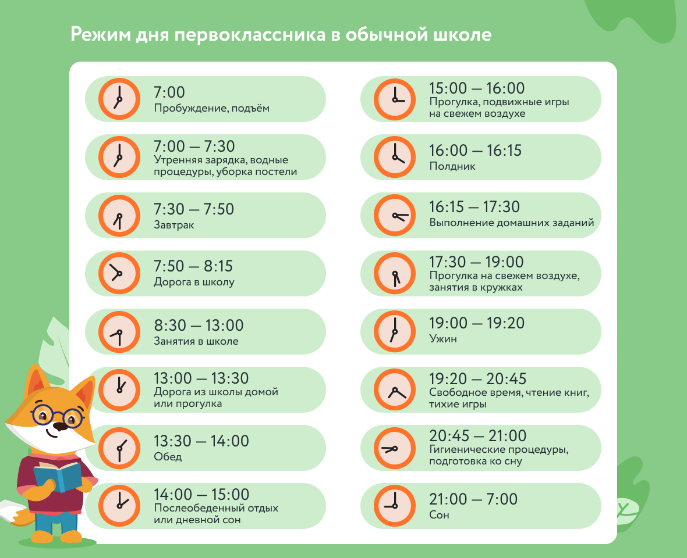
Примерный режим дня первоклассника

Slide 5
Могут ли быть такие последствия?
Проблемы с нервной системой.
Хороший аппетит.
Апатия, раздражительность.
Болезни.
Энергичность.

Slide 6
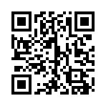
Вывод

Slide 7
Книга «Правила успеваемости и режим дня школьника» В. А. Крутецкая.

Slide 8
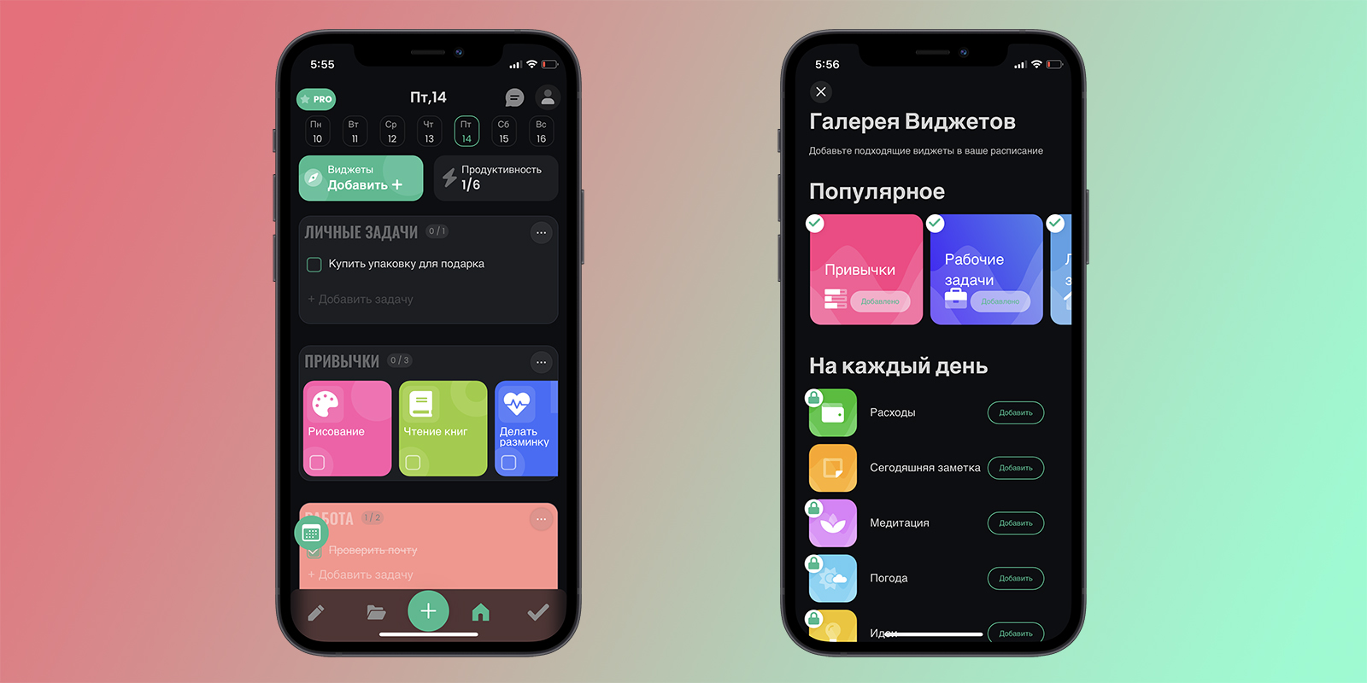
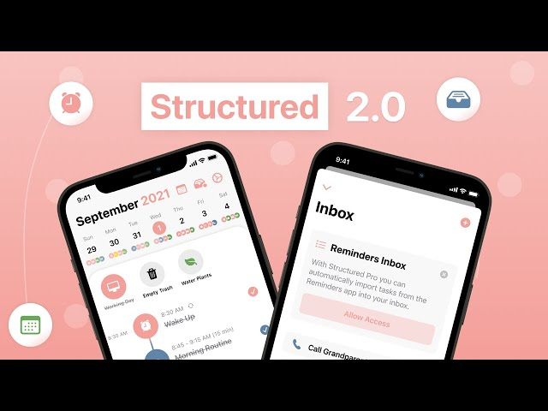
Brite.
Structured.
3. Трекер привычек.

Slide 9
«Легко только тому, кто не заставляет себя делать то, что надо».
В. А. Сухомлинский

